Slide 1
Violenza

Slide 2
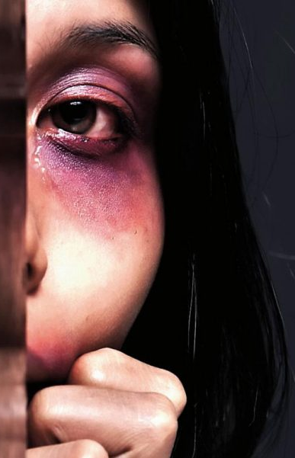
IL CONCETTO DI VIOLENZA
Ha una dimensione:
di volontà, vitalità e forza
di ostilità, l’intenzione di provocare danno o dolore ad un’altra persona
di violazione, di abuso, di mancanza di controllo (rabbia)

Slide 3
IL CONCETTO DI VIOLENZA
Si esercita tramite atti volti a:
Produrre danno o dolore fisico e/o psicologico a persone, animali
Indurre con la forza o la minaccia a compiere azioni che non si farebbero spontaneamente
Distruzione di cose

Slide 4
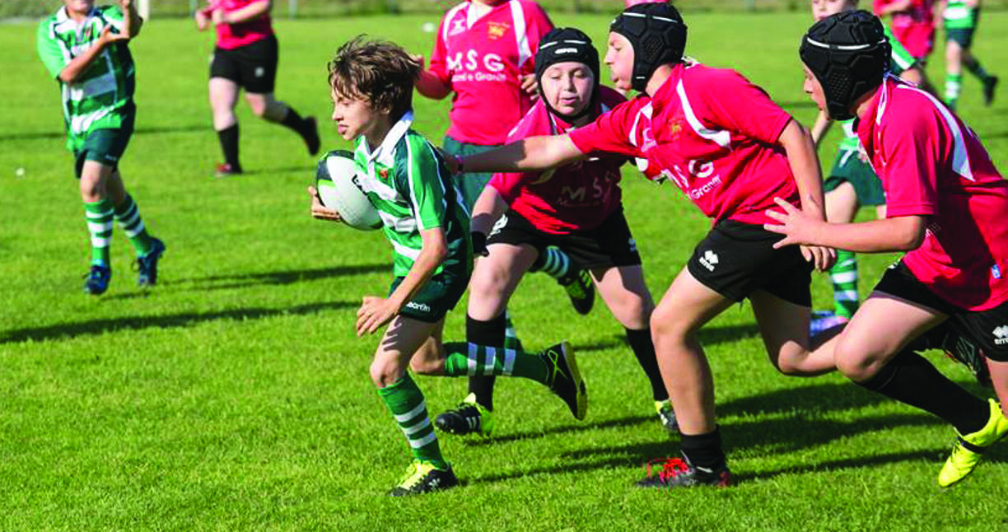
VOLONTÀ, VITALITÀ E FORZA
Aspetti desiderabili nel corso dello sviluppo
Aspetti di continuità fra gioco, sport e violenza
Aspetti di continuità con la sessualità adolescenziale e adulta

Slide 5
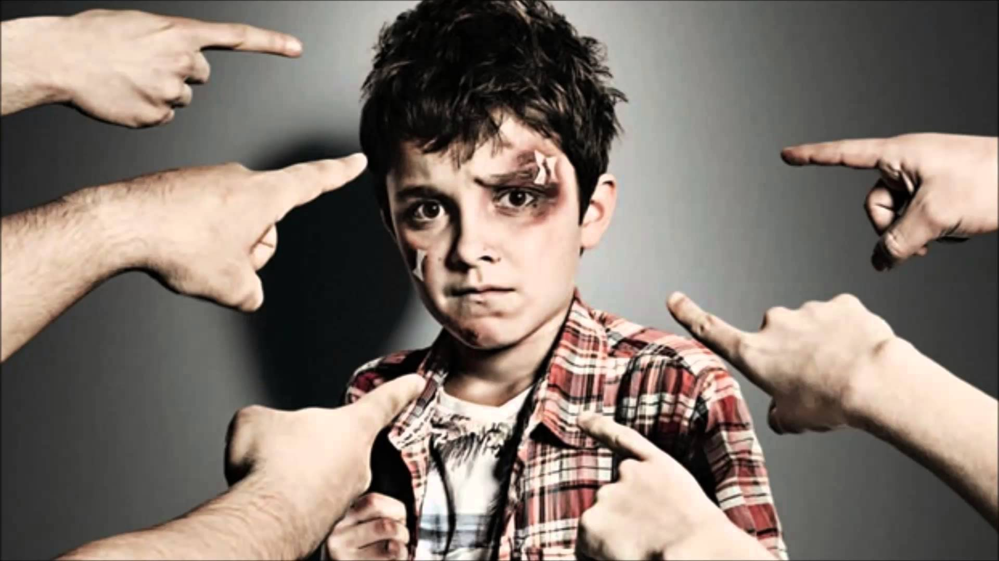
OSTILITÀ, PROVOCARE DANNO E DOLORE
Aspetti non desiderabili nello sviluppo
Espressione delle tensioni e dei sentimenti negativi di rabbia
Manifestazione di attacco all’altro (l’altro che delude, l’altro visto come minaccioso e ostile, l’altro traditore)

Slide 6
VIOLAZIONE E ABUSO
Aspetti non desiderabili ma legati allo sviluppo (specie durante la preadolescenza e l’adolescenza)
Sapere andare contro le regole e l’autorità, esplorare la violazione e i suoi effetti
Aspetti di continuità con l’identità, specie maschile (o le parti maschili):
Inibire la paura e la compassione (senza paura, senza pietà)
Saper rompere e distruggere
Aspetto di iniziazione (gruppi, gang)
Espressione di potere sull’altro: dare spazio all’esplorazione del sadismo (e del masochismo)

Slide 7
DICHIARAZIONE DI SIVIGLIA
La violenza non è, in quanto tale, innata e inevitabile
Nell’uomo i comportamenti non sono riconducibili solo a una base genetica, ma anche agli aspetti cognitivi e culturali
L’atto violento (specie nel caso della guerra) è un comportamento organizzato in cui sono sfruttate diverse predisposizioni sia genetiche che sociali e culturali, utilizzabili per diversi fini.
L’aggressività e la disposizione alla violenza fanno parte in diverse misure del patrimonio genetico delle specie animale, compreso l’uomo (sono limitazioni della dichiarazione).

Slide 8
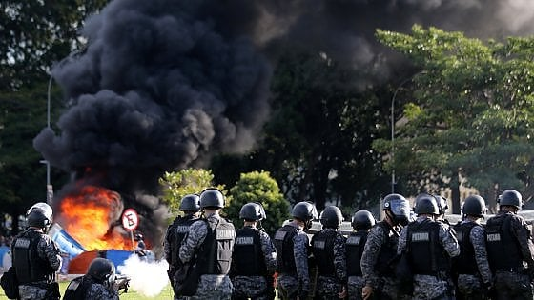
DUE CASI SPECIALI DI VIOLENZA
Violenza legittimata
Esercitata da autorità che hanno la funzione di “monopolio”della violenza per il mantenimento della comunità istituzionale (stato): esercito, carabinieri
Esercitata in condizioni specifiche di autodifesa o protezione e in stato di necessità ed urgenza.
Può essere anche ingiusta.
Ad esempio violenza di uno stato illiberale contro i propri stessi cittadini, oppure guerre di aggressione

Slide 9
DUE CASI SPECIALI DI VIOLENZA
Violenza giustificata
Quando l’uso della violenza viene approvato soggettivamente, in termini psicologici, indipendentemente dalla sua legittimità.
Ad esempio difesa di persone care o indifesi aggrediti, per disperazione, ecc.

